Slide 1
[4차 산업 선도인력] 융복합 프로젝트 기획안
ZZIGNAL PROJECT
구혜인(BigData), 김주현(AI), 최유진(AI),
서봉원(IoT), 양희건(IoT), 이지은(Cloud)

Slide 2


01. 프로젝트 주제
ZZIGNAL
청각 장애인을 위한
수어 기반 AI 비서
SIGNAL + 찍다
Notes:
프로젝트 주제
프로젝트 개요 - 컨셉, 훈련 내용과의 관련성, 개발 환경 등
프로젝트 구조

Slide 3
02. 팀구성 및 역할
BigData | AI | IoT | Cloud
구혜인 | 김주현, 최유진 | 서봉원, 양희건 | 이지은
- 수어를 텍스트로 변환하여 전달 받아 데이터 수집 처리 - “Barrier-free” 관련 데이터 크롤링 - 날씨 및 뉴스 정보를 수집 하여 사용자 요청시 제공 | - AI Hub에서 제공하는 수화 영상 데이터 셋 학습 - 학습 모델 최적화 후 서버 배포 - 사용자의 수어 동작 입력받아 신호 해석 - 신호 메시지에 따른 기능 호출 | - 카메라 이용 사용자의 수어 모션 캡쳐 후 서버에 전달. - 사용자가 화면에 없을 시 지속적으로 카메라의 회전 사용자를 찾기 - 사용자의 손 위치(또는 사용자 위치)를 기준 카메라 초점을 중앙위치로 보정 - AI비서의 기능(미정) 구현 | - API Gateway로 RESTful API 설계 - Lambda 구현 - DynamoDB에서 데이터 조회 - 데이터 가공 및 응답 - 데이터 모니터링
- Jupyter Notebook - Putty, Filezilla - AWS EC2 Server - Spark | - AWS EC2 Server, GPU resource - Jupyter Notebook - Google Colab - Putty, Filezilla | - 라즈베리파이 - 웹캠 or pi카메라 - VScode - AWS IoT Core | - AWS Lambda - AWS API Gateway - DynamoDB - CloudWatch - AWS IoT Core
Notes:
IoT
사용자의 추적과 mediapipe를 사용한 사용자의 손 위치와 모양에 따른 좌표값을 전달 그에 대한 수신값에 따른 기능 구현 정도
클라우드
AWS 기반 아키텍처 설계 및 구현

Slide 4
03. 프로젝트 진행
11.23 ~ 11.27
예비단계
: 클라우드 AWS와 IoT 연결 테스트
12.01 ~ 12.23
2단계
: 전체 모션 인식 학습 및 테스트
11.18 ~ 11.24
프로젝트 주제 선정 및 시나리오, 기획안 작성
11.23 ~ 12.03
1단계
: “시작” 모션 인식 테스트
12.24
프로젝트 발표

Slide 5
04. 수행절차 및 방법
수어 결과 응답
라즈베리파이
(Mediapipe)
손 좌표
데이터
수어 판단 모델
수어
결과 요청
lambda
Notes:
라즈베리파이에 출력

Slide 6
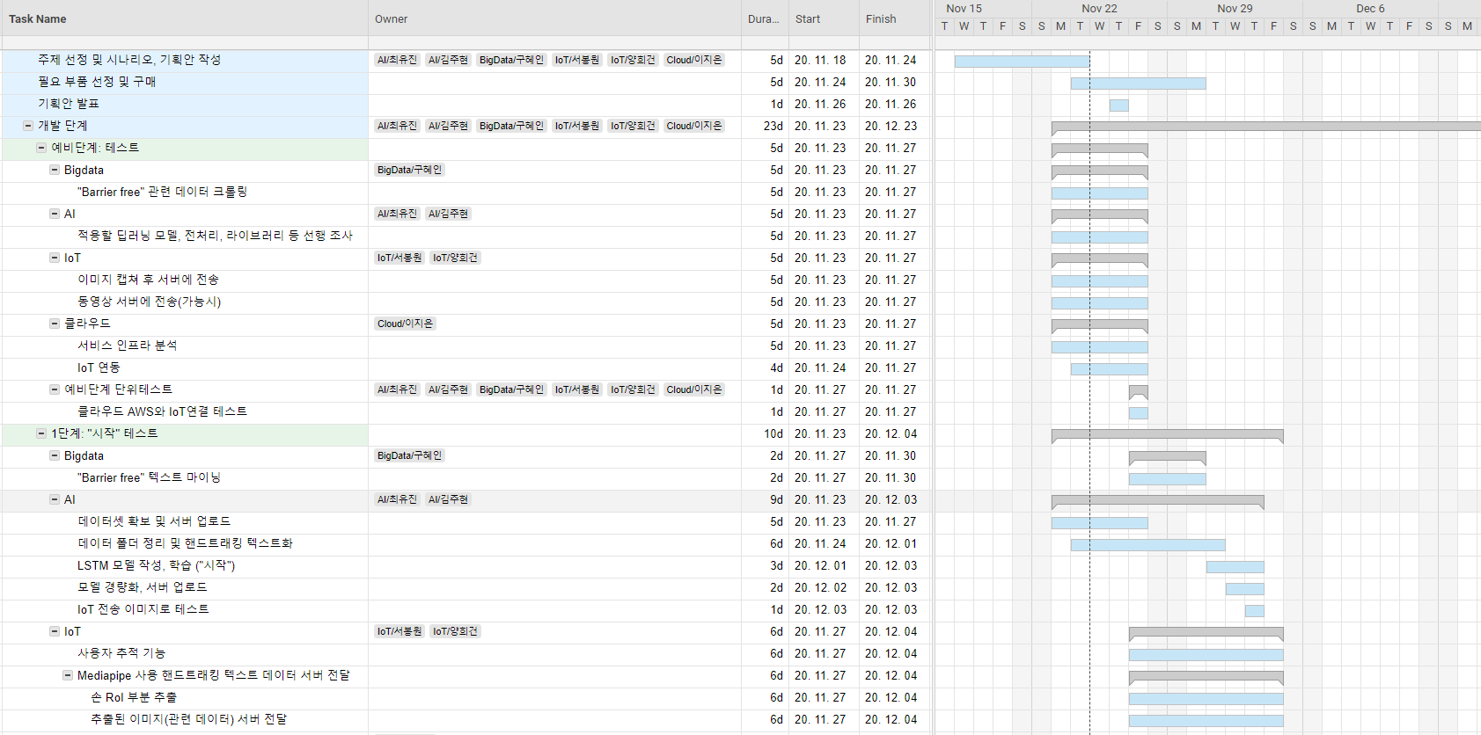
05. WBS

Slide 7
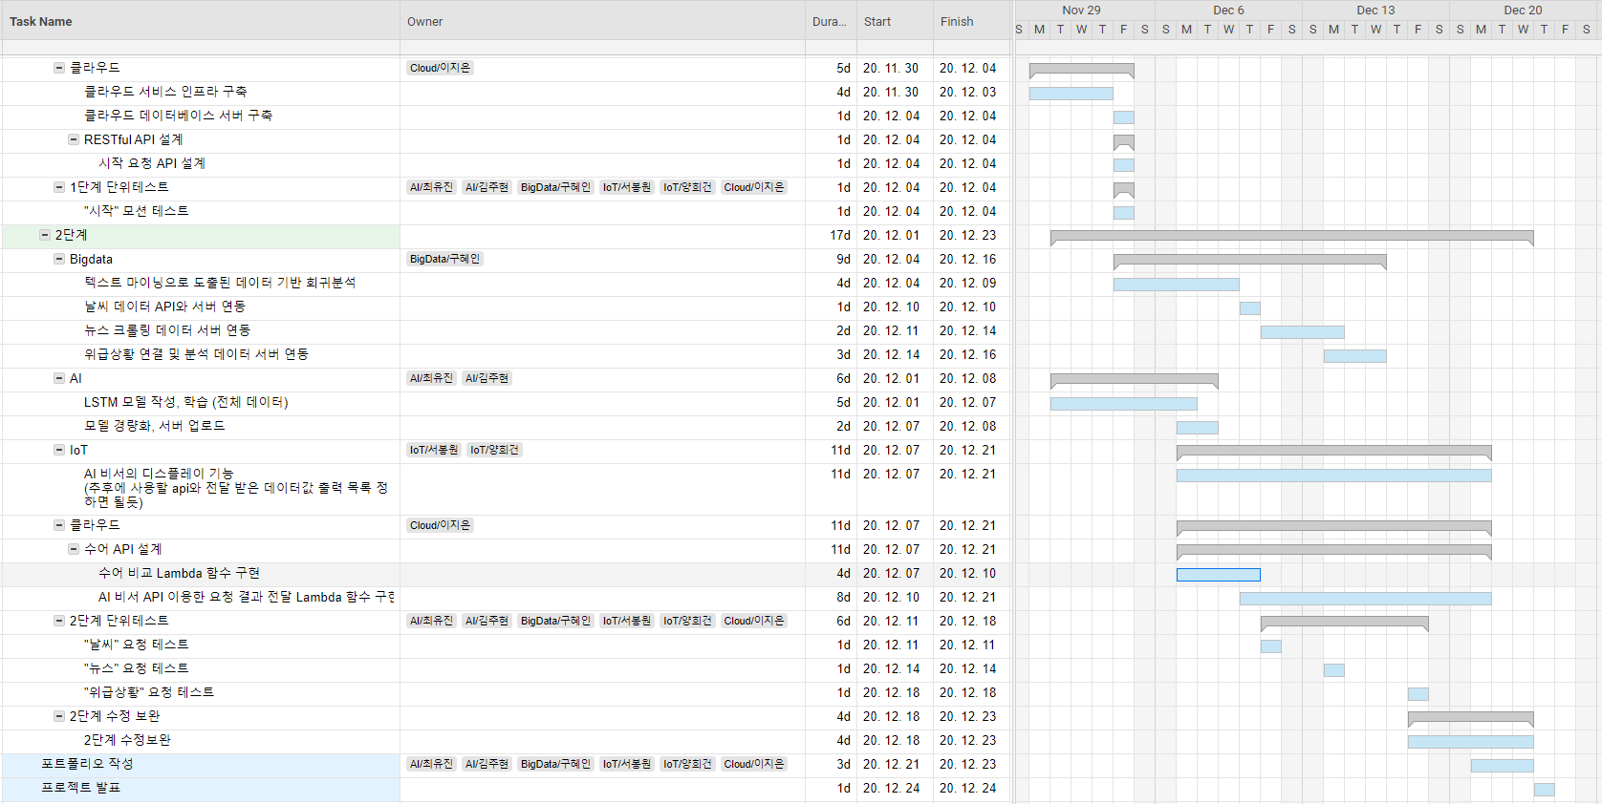
05. WBS

Slide 8
감사합니다

